Slide 1


Presentado por Melany Molina Macias
Clasificación de hongos por medio de aprendizaje automático
Inteligencia Artificial

Slide 2
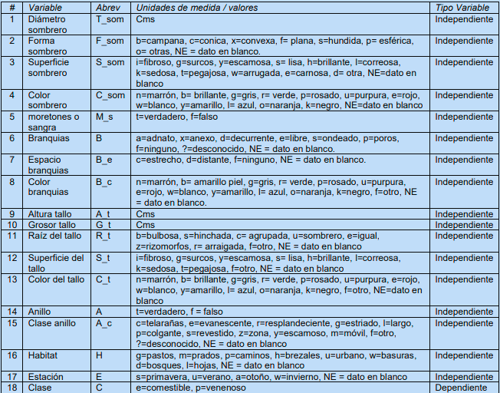
Resumen
El objetivo de esta investigación es determinar si diferentes clases de hongos son comestibles o venenosos, usando 17 variables independientes y una base de datos online.

Slide 3
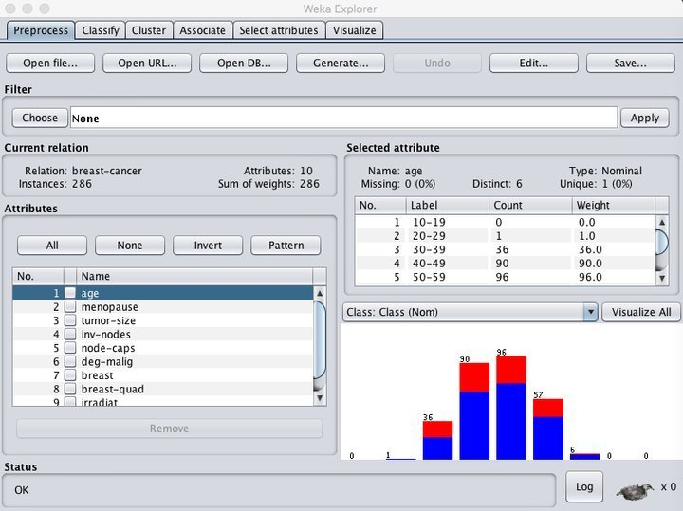
Metodología
Se usa la plataforma libre de aprendizaje automático y minería de datos Weka, con el algoritmo J48, para seleccionar las variables más influyentes y clasificar los hongos según su comestibilidad.

Slide 4
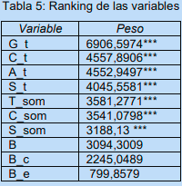
Clasificación
Se presentan las reglas de clasificación obtenidas por el algoritmo J48, que permiten determinar si un hongo es comestible o venenoso según sus características. Se usan siete variables independientes: T_som, S_Som, C_som, A_t, G_t, S_t y C_t.

Slide 5

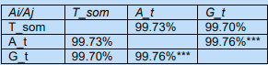
Optimización con variables calculadas
Se optimizan los porcentajes de clasificación usando una variable calculada, que es la relación entre dos variables numéricas. Se encuentra que la relación A_t/G_t es la mejor de ellas, con una efectividad del 99.76%

Slide 6
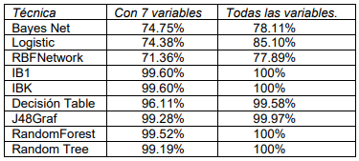
Comparación con otras técnicas
Se comparan los resultados con otras técnicas de clasificación basadas en inteligencia artificial, usando una validación cruzada 90%.10%. Se obtiene una efectividad del 100% con las técnicas IB1, IBK, RandomForest y Random Tree.

Slide 7


Clasificación por clústeres
Se usan los algoritmos EM y SimpleKmeans para determinar 13 grupos de interés, según las características de los hongos. Se describen las propiedades de cada grupo y se identifican cinco grupos donde se clasifican los hongos venenosos.

Slide 8

Resultados
Se logra clasificar los hongos comestibles y venenosos con una efectividad del 99.76% usando el algoritmo J48 y siete variables independientes: diámetro sombrero, superficie sombrero, color sombrero, altura tallo, grosor tallo, superficie tallo y color tallo.
Se compararon los resultados con otras técnicas de inteligencia artificial, como redes bayesianas, regresión logística, redes neuronales, máquinas de soporte vectorial, entre otras, encontrando que el algoritmo J48 es uno de los más efectivos.

Slide 9
Recomendaciones
El tema plantea algunos desafíos y limitaciones, como la calidad y disponibilidad de los datos, la validación y evaluación de los modelos la interpretación y la explicación de los resultados. Estos aspectos deben ser considerados por los investigadores.
Este tema al tener implicaciones prácticas y sociales, ya que se pueden aprovechar los hongos comestibles, además de prevenir y tratar las intoxicaciones por hongos venenosos, puede contribuir al avance científico y tecnológico en ambos campos, generando nuevos conocimientos y aplicaciones.

Slide 10


Presentado por Melany Molina Macias
¡Muchas gracias!

